Slide 1



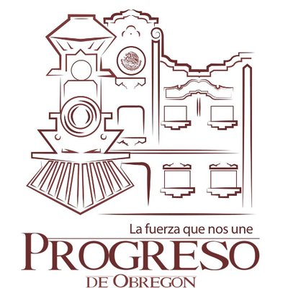
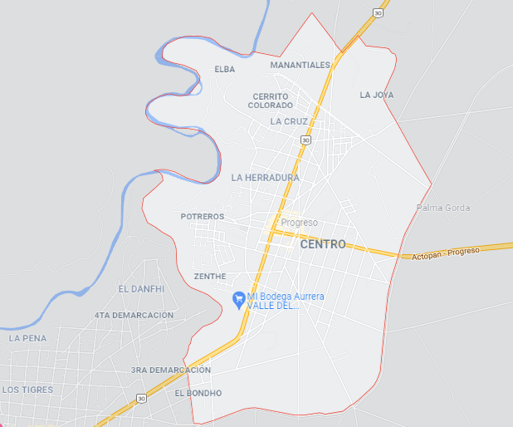
CENTRO DE INFORMACIÓN CULTURAL Y NATURAL
DEL VALLE DE MEZQUITAL
CLAVE: ICNU-PO1
CATEGORIA: Cultural
SUBCATEGORIA: Actos festivos
INMATERIAL CULTURAL
PÁG. 1
Nombre del lugar:
Progreso de Obregón
Ubicación y Localización:
Progreso de obregón Hidalgo.
Clima:
Coordenadas: 20°14′53″ N, 99°11′23″ W
Templado-Frio.
Temperatura: 12-18 °C
Antecedentes Históricos:
El municipio de Progreso de Obregón se ubica en la región del Valle del Mezquital, en el estado de Hidalgo. En un principio el lugar era llamado La Venta, para después de años cambiar al Progreso debido a su crecimiento económico. De Obregón es en honor al general revolucionario Álvaro Obregón
Subcategoría:
Actos festivos
Lengua:
Ótomi
Uso:
Cultural
Justificación:
Localización :
La fiesta titular de éste municipio se realiza el 1 de enero, fecha en la que además de los oficios religiosos, se establece un gran tianguis de productos diversos, en donde se agrega un espacio para juegos mecánicos. En estos días son famosas las charreadas, jaripeos y novilladas.
La feria
Cada año la feria cuenta con grandes atractivos pues podrás encontrar juegos mecánicos, área de comida típica mexicana y de la región; también se encuentran un área comercial y artesanal.

